Slide 1
«В НЫНЕШНИЕ ВРЕМЕНА –
ВСЕ ПОЛИТИКА».
(С.Кьеркегор)

Slide 2
ПОЛИТИЧЕСКАЯ СФЕРА ЖИЗНИ ОБЩЕСТВА

Slide 3
Политическая система общества
ПОЛИТИЧЕСКИЕ ПОЛИТИЧЕСКАЯ
ИНСТИТУТЫ КУЛЬТУРА
ПОЛИТИЧЕСКИЕ ПОЛИТИЧЕСКИЕ
ОТНОШЕНИЯ И ПРАВОВЫЕ НОРМЫ

Slide 4
Власть – это право одного человека подчинять своей воле других.
Власть – это обязанность одного человека выражать в своих решениях волю народа или его большинства.

Slide 5
ВОПРОСЫ И ЗАДАНИЯ.
Какой политический режим существует в нашем государстве? Подтвердите свой ответ текстом Конституции Российской Федерации.
Кто является источником власти в Российской Федерации?
Какова главная обязанность государства?
На каких принципах осуществляется власть в Российской Федерации?
Кто осуществляет власть в Российской Федерации?

Slide 6
ЗАДАНИЯ ДЛЯ ГРУППЫ №1
Что такое правовое государство?
Перечислите признаки правового государства. Какие признаки правового государства являются самыми важными для граждан? Почему?
ЗАДАНИЯ ДЛЯ ГРУППЫ №2
Что такое гражданское общество?
Сформулируйте цели гражданского общества.

Slide 7
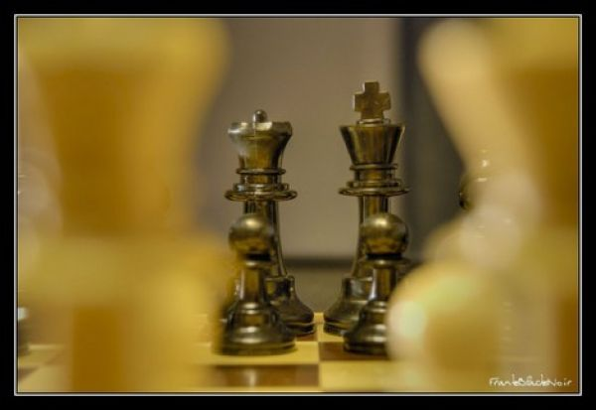
Политическое лидерство
Политическое лидерство – способность человека влиять на политическое поведение и политическую деятельность людей благодаря определенным личностным качествам, авторитету.
Настойчивость, воля, мужество
Имидж, ораторские способности
Характеристики
политического лидера
Команда помощников
Программа
Выражение интересов определенной группы
Поддержка власти и масс

Slide 8
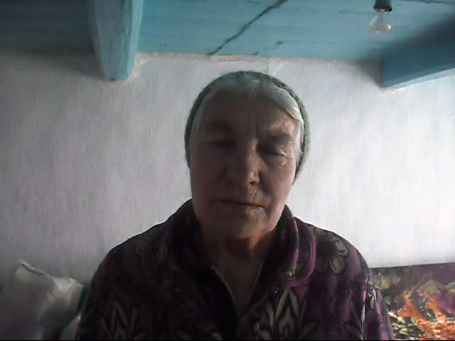

Slide 9
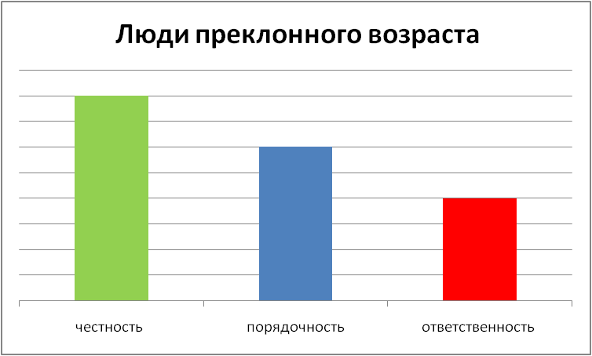
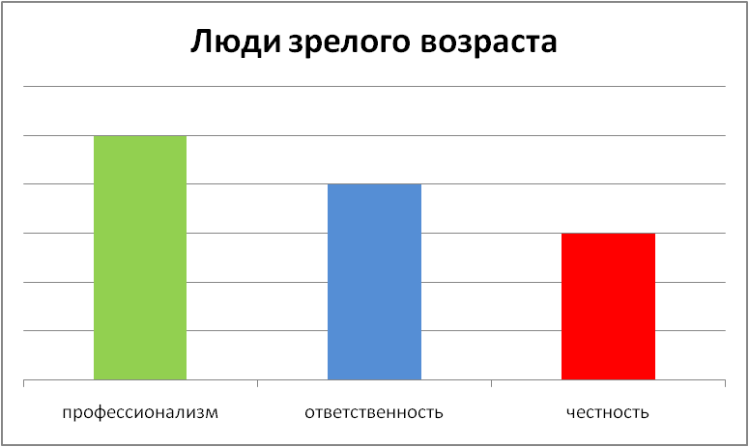
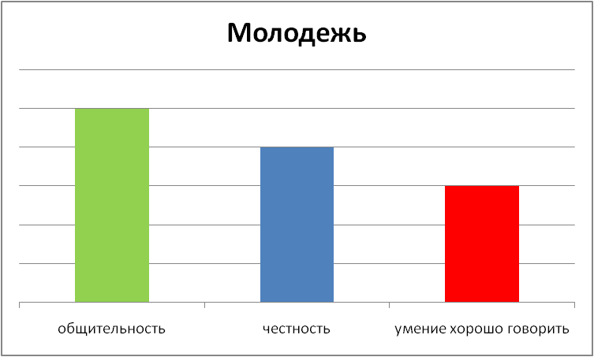

Slide 10
Типы лидерства по м.веберу
Традиционное лидерство, основано на традициях (вожди племен , монархи) ПРИВЫЧКА
Рационально-легальное лидерство– лидерство, осуществляемое на основе и в рамках законов, принятых современным демократическим обществом. РАЗУМ
Харизматическое лидерство основывается на вере в необыкновенные, выдающиеся качества вождя. Это лидеры по призванию, народные вожди «от Бога». ВЕРА

Slide 11
«В НЫНЕШНИЕ ВРЕМЕНА –
ВСЕ ПОЛИТИКА».
(С.Кьеркегор)

Slide 12
В каждом из заданий обведите кружком номер одного правильного ответа.
А. Сфера деятельности, связанная с реализацией общезначимых интересов с помощью власти, называется :
1.правом 2. политикой 3. экономикой 4. суверенитетом
Б. Верны ли следующие суждения о разделении властей?
А. принцип разделения властей предполагает господство законодательной власти над исполнительной.
Б. принцип разделения властей является обязательным для демократического государства.
1.Верно только А 2. верно только Б 3. оба суждения верны 4. оба суждения неверны
В. Что отличает государство от других политических организаций?
1. исключительное право издавать законы 2. определение перспектив развития общества
3. Разработка политических программ 4. выдвижение политических лидеров.
Г. Что характеризует демократический режим?
1.командно-административные методы управления
2. всесторонний контроль государства за жизнью общества
3. Господство исполнительной власти
4. Равенство граждан пред законом.
Д. Верны ли следующие суждения о референдуме?
А. референдум направлен на свободное волеизъявление граждан по наиболее важным для всего общества вопросам.
Б. референдум, как и выборы, предполагает голосование за кандидатуры или партии.
1.Верно только А 2. верно только Б 3. оба суждения верны 4. оба суждения неверны

Slide 13
Критерии оценивания
Оценка «5» – все задания выполнены верно.
Оценка «4» - допущена одна ошибка.

Slide 14
Домашнее задание
(на выбор)
Составьте список вопросов к Президенту Российской Федерации или обращение в местные органы власти по какой – либо проблеме.
Напишите отзыв о нашем уроке.

